Slide 1
TCP /IP
IHSAN CAHYO UTOMO

Slide 2
Hal-hal penting di dalam lapisan fisik ini adalah :
Karakteristik fisik daripada media dan antarmuka.
Representasi bit-bit. Maksudnya lapisan fisik harus mampu menterjemahkan bit 0 atau 1, juga termasuk pengkodean dan bagaimana mengganti sinyal 0 ke 1 atau sebaliknya.
Data rate (laju data).
Sinkronisasi bit.
Line configuration (Konfigurasi saluran). Misalnya:
point-to-point atau point-to-multipoint configuration.
Topologi fisik. Misalnya: mesh topology, star
topology, ring topology atau bus topology.
Mode transmisi. Misalnya : half-duplex mode, full-
duplex (simplex) mode.
Elisabeth, S.Kom - Jaringan Komputer - UAJM

Slide 3
TCP/IP dikembangkan sebelum model OSI ada. Namun demikian lapisan-lapisan pada TCP/IP tidaklah cocok seluruhnya dengan lapisan-lapisan OSI.
Protokol TCP/IP hanya dibuat atas 4 lapisan saja: network,internet, transport dan application. Cuma hanya lapisan aplikasi pada TCP/IP mencakupi tiga lapisan OSI teratas.
Khusus layer keempat, Protokol TCP/IP mendefinisikan 2 buah protokol yakni Transmission Control Protocol (TCP) dan User Datagram Protocol Protocol (UDP).
Sementara itu pada lapisan ketiga, TCP/IP mendefiniskan sebagai Internetworking Protocol (IP), namun ada beberapa protokol lain yang mendukung pergerakan data pada lapisan ini.
Zulfadli Sulthan - PTIK - UNM

Slide 4
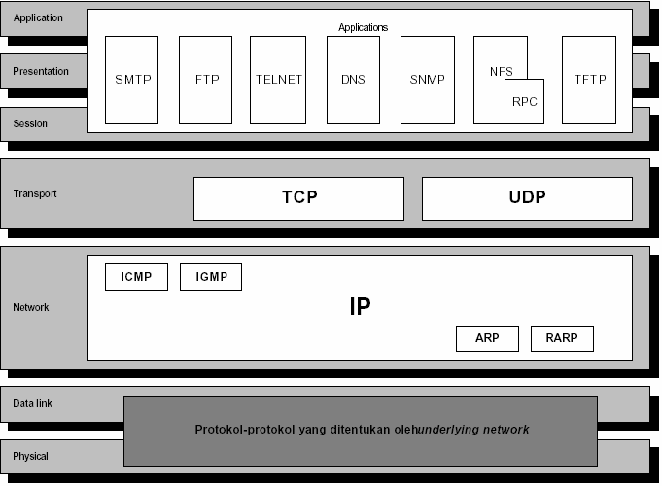
Susunan Protokol TCP/IP dan model OSI
Zulfadli Sulthan - PTIK - UNM

Slide 5
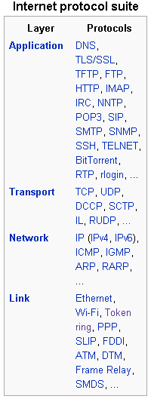
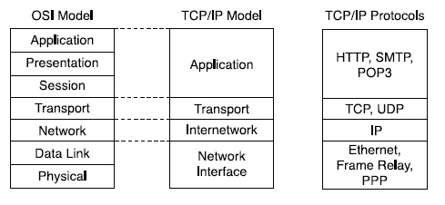
Protocol TCP/IP
Zulfadli Sulthan - PTIK - UNM

Slide 6
Physical dan Data Link Layer
Pada lapisan ini TCP/IP tidak mendefinisikan protokol yang spesifik. Artinya TCP/IP mendukung semua standar dan proprietary protokol lain.
Network Layer
Zulfadli Sulthan - PTIK - UNM
Pada lapisan ini TCP/IP mendukung IP dan didukung oleh protokol lain yaitu RARP, ICMP, ARP dan IGMP

Slide 7
Lapisan Network (Lanjutan)
IP (Internetworking Protocol)
Merupakan protokol internet yang diperlukan yang fungsinya adalah sebagai Pengalamatan, Fragmentasi dan pengiriman datagram pada jaringan.
Format alamat IP
Alamat IP panjangnya 32 bit & dibagi menjadi 2 Bagian :
1) Network ID, menunjukkan jaringan kemana host dihubungkan.
2) Host ID memberikan suatu pengenal unik pada setiap host pada suatu jaringan.
Kelas | Dari | Sampai | Netid | Hostid
A | 1 | 126 | 126 | 16.277.214
B | 128 | 191 | 16.384 | 65.543
C | 192 | 223 | 2.097.152 | 254
Zulfadli Sulthan - PTIK - UNM

Slide 8
Lapisan Network (Lanjutan)
ARP (Address Resolution Protocol)
Proses pemetaan alamat fisik (Physical Address) seperti alamat NIC yang berasosiasi kepada logical address (alamat IP) → Logic ke Fisik
RARP (Reverse Address Resolution Protocol
Adalah komplemen dari ARP dimana protokol ini membantu host untuk menentukan alamat IP dari sebuah alamat perangkat keras.
Zulfadli Sulthan - PTIK - UNM

Slide 9
Lapisan Network (Lanjutan)
DHCP (Dynamic Host Configuration Protocol)
Memungkinkan administrator untuk menentukan kumpulan alamat IP, disebut scope. Saat sebuah host dikonfigurasikan untuk memperoleh alamat IP dari DHCP, ia akan secara otomatis diberi alamat dari scope DHCP yang ada.
DHCP juga mengijinkan jaringan untuk mendukung lebih banyak host dari jumlah alamat yang tersedia.
DHCP memungkinkan administrator untuk menentukan beberapa parameter yang mengatur administrasi IP, TCP, dan beberapa protokol.
Zulfadli Sulthan - PTIK - UNM

Slide 10
Lapisan Network (Lanjutan)
ICMP (Internet Control Message Protocol)
Protokol standar yang menyediakan kemampuan messaging (pengiriman pesan) dalam IP sebagai kompensasi dari defisiensi IP(no error-reporting atau error-corecting mechanism)
ICMP hanya melaporkan error bukan memperbaiki. Perbaikan dilakukan oleh protokol yang lebih tinggi
Walaupun ICMP dijelaskan terpisah dari IP, ICMP adalah bagian integral dari protokol Internet, dan pesan ICMP dikirimkan dalam bentuk data pada datagram IP.
IGMP (Internet Group Message Protocol)
IGMP digunakan untuk memfasilitasi transmisi message yang simultan kepada kelompok/group penerima.
Zulfadli Sulthan - PTIK - UNM

Slide 11
Transport Layer
Lapisan transport berfungsi untuk mencari jalur (routing) yang kosong untuk transmisi data
Pada lapisan ini terdapat dua protokol yaitu :
1. Transmission Control Protocol (TCP)
Berfungsi untuk mengirimkan data ke tujuan, memeriksa kesalahan, mengrimkan error ke lapisan atas hanya apabila TCP tidak berhasil mengadakan komunikasi.
2. UDP (User Datagram Protocol)
memberikan alternatif transport untuk proses yang tidak membutuhkan pengiriman yang handal.
UDP adalah protokol datagram yang tidak menjamin pengiriman atau perlindungan duplikasi, tidak mengurusi penerimaan aliran data dan pembuatan segmen yang sesuai untuk IP.
Zulfadli Sulthan - PTIK - UNM

Slide 12
Application Layer
Lapisan aplikasi : tempat dilakukannya proses kerja yang sesungguhnya.
Application Layer dalam TCP/IP adalah kombinasi lapisan-lapisan session, presentation dan application pada OSI.
Dilapisan ini dapat ditemukan program yang menyediakan pelayanan jaringan seperti :
Telnet, FTP, SMTP, POP3, DNS, SNMP dan TFTP.
Zulfadli Sulthan - PTIK - UNM

Slide 13
Lapisan Aplikasi (Lanjutan)
Telnet
Program yang memungkinkan akses terminal secara remote lewat suatu jaringan(Port 23)
Service yang tersedia melalui jaringan Telnet : Archie, Gopher, Wais
SMTP (Send Mail Transfer Protocol)
Suatu protokol aplikasi yang merupakan sistem pengiriman message atau pesan atau e-mail.(Port 25)
POP (Post Office Protocol ver 3)
Protokol untuk mengambil/menerima pesan(Port 110)
Zulfadli Sulthan - PTIK - UNM

Slide 14
FTP (File Transfer Protocol)
Protokol sekaligus program yang dapat digunakan untuk melakukan operasi file dasar pada host remote dan untuk mentransfer file antar host (Port 20 Transfer Data, 21 Kontrol Data)
Lapisan Aplikasi (Lanjutan)
Model Protokol FTP
Control Connection, yang digunakan pada pola hubungan antara client – server yang normal . Server membuka diri secara pasif di sebuah port khusus (well-known port) yaitu port 21.
Data Connection, yang dibangun setiap kali sebuah file ditransfer antara client – server. Hubungan ini bersifat “memaksimalkan ukuran data yang ditransfer (throughput), karena hubungan ini untuk transfer file (Port 20)
Zulfadli Sulthan - PTIK - UNM

Slide 15
Lapisan Aplikasi (Lanjutan)
TFTP (Trivial Transfer Protocol)
Protokol kecil dan efisien yang dapat dipasang secara mudah pada boot ROM komputer.
Workstation UNIX SUN , menggunakan TFTP untuk men-download software operating system utama saat melakukan boot system pada jaringan.
Zulfadli Sulthan - PTIK - UNM

Slide 16
Lapisan Aplikasi (Lanjutan)
DNS (Domain Name System)
Pada tahun 1984, jumlah komputer yang terhubung ke internet telah mencapai 1000 unit . Jumlah host yang harus ditulis di HOST.TXT menjadi terlalu banyak dan cara inipun tidak efisien.
Paul Mockaetris mengusulkan system database yang terdistribusi yang dinamakan DNS yang mana hingga saat ini tetap digunakan.
Fungsi DNS :Untuk memetakan IP Address dan Nama Host, DNS juga digunakan sebagai sarana bantu penyampaian e-mail.
Zulfadli Sulthan - PTIK - UNM

Slide 17
Lapisan Aplikasi (Lanjutan)
SNMP (Simple Network Management Protocol)
Secara sederhana SNMP merupakan sebuah protokol yang didesain untuk memberikan kemampuan kepada pemakai untuk mengelola jaringan komputernya dari jarak jauh atau remote.
Pengeloaan ini dilaksanakan dengan cara melakukan polling dan setting variabel-variabel elemen jaringan yang dikelolanya.
Zulfadli Sulthan - PTIK - UNM

Slide 18
ADDRESSING (PENGALAMATAN)
Dalam TCP/IP dikenal 3 alamat yakni: physical address, IP address dan port address.
  Physical address kerap disebut sebagai link address. Ukuran address/alamat fisik ini tergantung jenis hardwarenya. Alamat fisik dapat berupa unicast, multicast atau broadcast.
  Internet address perlu untuk layanan komunikasi yang aspeknya universal. Saat ini besarnya Internet address adalah 32 bit.
  Port address sangat diperlukan untuk komunikasi yang berorientasi terhadap proses aplikasi.
Zulfadli Sulthan - PTIK - UNM

Slide 19
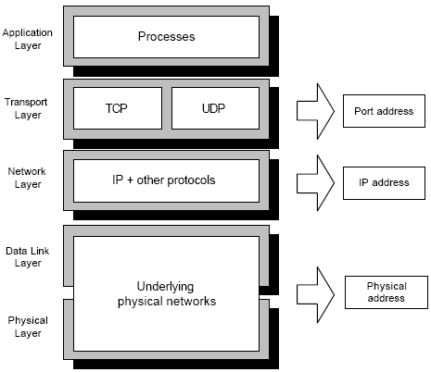
Pengalamatan pada Protokol TCP/IP
Zulfadli Sulthan - PTIK - UNM

Slide 20
VERSI-VERSI TCP/IP
TCP/IP menjadi protokol secara resmi untuk aplikasi internet adalah tahun 1983. Sejak itu hingga sekarang telah digunakan secara luas hingga versi 4 atau disebut IPv4.
Pernah versi 5 diajukan sebagai proyek namun akhirnya gagal karena berbagai sebab. Namun pada saat ini pula sudah mulai disosialisasikan IP versi next generation, banyak kalangan menyebutnya IPv6.
Di mana pada IPv4 alamat IP menggunakan 32 bit (4 byte) tapi IPv6 menggunakan 128 bit (16 byte). Pada IPv6 sudah dilengkapi dengan dukungan authentication, data integrity dan confidentiality.
Zulfadli Sulthan - PTIK - UNM

Slide 21

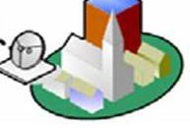






Tipe-Tipe Jaringan Komputer
Luas area kecil
Jumlah Komputer Sedikit
Layanan sedikit
Kecepatan 10
– 100 Mbps
Cakupan lebih luas (perkotaan)
Jumlah komputer lebih banyak
Layanan lebih banyak
Kecepatan 1,5- 150 Mbps
Cakupan wilayah geografis yang sangat luas
Jumlah komputer sangat banyak
Kecepatan 1.5 Mbps – 2,4 Gbps
Jaringan publik
Global Area Network (Internet)

Slide 22
TERIMA KASIH
Jaringan Komputer Teknik Informatika

